Slide 1
Wprowadzenie do technologii JVM

Slide 2
Krótka powtórka
Z informacji o języku Java

Slide 3
Definicja
Java jest językiem programowania, który może być scharakteryzowany następującymi słowami:
Simple
Object oriented
Distributed
Multithreaded
Dynamic
Architecture neutral
Portable
High performance
Robust
Secure
„The Java Language Environment. A white paper”, May 1996, James Gosling, Henry McGilton

Slide 4
„Simple”
Java jest językiem „prostym”:
Została stworzona jako następca C++, który był następcą C – wygląda podobnie do znanych wcześniej języków
Usunięcie „niewygodnych elementów” poprzedników, np. wskaźników, alokacji pamięci
Jeden język do szerokich zastosowań aplikacyjnych
„The Java Language Environment. A white paper”, May 1996, James Gosling, Henry McGilton

Slide 5
„Object oriented”
Java jest językiem „zorientowanym obiektowo”:
Umożliwia wygodne rozwiązywanie problemów programistycznych przez „opisywanie świata”.
„Wszystko jest obiektem” ->
Różnice dziedziczenie i polimorfiz częste pytanie na rozmowach
Enkapsulacja – modułowość, ukrywanie informacji, redukcja błędów
Dziedziczenie – rozszerzalność, ponowne wykorzystanie kodu
Polimorfizm – ta sama metoda w różnych klasach może
mieć inne działanie (brak konieczności sprawdzania typu obiektu)
„The Java Language Environment. A white paper”, May 1996, James Gosling, Henry McGilton

Slide 6
„Distributed”
Java jest językiem „rozproszonym”:
Obiekty mogą być:
Tworzone
Przekazywane
Przechowywane
W różnym miejscu i czasie, w obrębie różnych sieci komputerowych.
Obiekt utworzony w jednym miejscu jest tym samym obiektem po przekazaniu w inne miejsce.
„The Java Language Environment. A white paper”, May 1996, James Gosling, Henry McGilton

Slide 7
„Multithreaded”
Java jest językiem „wielowątkowym”:
Pozwala budować aplikacje, w których obliczenia są wykonywane równolegle w osobnych wątkach
Wsparcie dla aspektów programowania współbieżnego, takich jak bezpieczna komunikacja między wątkami (thread-safe communication)
Przyspieszenie, rozdzielenie poszczególnych czynności, lepsze wykorzystanie mocy obliczeniowej
Po co rozdzielać wątki?? Przykład rozdzielenia.
Możemy wydzielić żeby np. nie przerwać odzytywania dużego pliku ale żeby np. robić coś w interfejsie graficznym żeby to nie zawisło.
„The Java Language Environment. A white paper”, May 1996, James Gosling, Henry McGilton

Slide 8
„Dynamic”
Java jest językiem „dynamicznym”:
Łączenie fragmentów kodu programu i innych bibliotek następuje w momencie wykonania (runtime)
Oszczędność własnego kodu, wykorzystanie innego kodu przez dołączenie biblioteki
Dołączenie (linkowanie) tylko gdy konieczne
„The Java Language Environment. A white paper”, May 1996, James Gosling, Henry McGilton

Slide 9
„Architecture neutral” & „portable”
Java jest językiem „niezależnym od architektury” i „przenośnym”:
Programy możliwe do wykonania na różnych rodzajach sprzętu (np. w programowaniu sieciowym!)
Wprowadzenie „własnej” platformy (Java Virtual Machine – JVM) i zastosowanie specjalnego kodu (bytecode) po kompilacji.
Interpretowanie bytecode programu w JVM – wybieranie, które instrukcje procesora wykonać na danym sprzęcie
Rozmiary typów np. integer (signed, 32 bity) są ujednolicone dla JVM
„The Java Language Environment. A white paper”, May 1996, James Gosling, Henry McGilton

Slide 10
„High performance”
Java jest językiem „wysokiej wydajności”:
Interpreter może działać z pełną szybkością, nie sprawdzając zależności od rodzaju sprzętu
Zastosowanie kompilacji „w locie” (JIT – Just In Time) - często używane fragmenty nie muszą być za każdym razem interpretowane ponownie
Garbage collector (odśmiecacz pamięci) – działa jako osobny wątek o niskim priorytecie, zapewniając dostępność pamięci gdy to potrzebne
Czy można wymusić jego działanie??
„The Java Language Environment. A white paper”, May 1996, James Gosling, Henry McGilton

Slide 11
„Robust”
Java jest językiem „odpornym”:
Pozwala tworzyć oprogramowanie, na którym „można polegać”
Wbudowane zarządzanie pamięcią – nie trzeba o tym pamiętać, a więc zmniejsza się podatność na wycieki pamięci
Sprawdzanie kodu zarówno w momencie kompilacji, jak i w momencie wykonania:
Programista nie przypisze Shape do Rectangle (błąd kompilacji)
Przy korzystaniu z polimorfizmu, rzutowanie obiektu klasy nadrzędnej do obiektu klasy podrzędnej się nie powiedzie (czyli „kwadrat jest prostokątem, ale nie każdy prostokąt jest kwadratem) (błąd wykonania)
„The Java Language Environment. A white paper”, May 1996, James Gosling, Henry McGilton
Notes:
public class HelloWorld {
public static void main(String[] args) {
System.out.println("Hello, World!");
Rectangle rectangle = new Rectangle();
Square square = new Square();
Square square1 = (Square) rectangle;
Square square2 = (Square) square;
square1.whoAmI();
square2.whoAmI();
}
static class Rectangle {
void whoAmI() {
System.out.println("Rectangle");
}
}
static class Square extends Rectangle {
void whoAmI() {
System.out.println("Square");
}
}
}

Slide 12
„Secure”
Java jest językiem „bezpiecznym”:
Do aplikacji nie można „dostać się z zewnątrz”, by ingerować w ich wykonanie.
Istotne szczególnie w dużych systemach (np. bankowych) oraz w programowaniu sieciowym.
„The Java Language Environment. A white paper”, May 1996, James Gosling, Henry McGilton

Slide 13
Podstawowe informacje o JVM
Wyjaśnienie pojęć

Slide 14
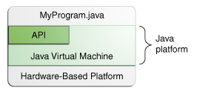
Co to właściwie znaczy „Java Platform”?
„A platform is the hardware or software environment in which a program runs.”
„The Java platform has two components:
The Java Virtual Machine
The Java Application Programming Interface (API)”
„Runs on top of other hardware-based platforms”
Linux i window różne ścieżki dostępu do pliku i odpalanie programu do zewnętrznych plików może się nie udać na różnych systemach.
Zabezpieczenie. Plik trzymamy w projekcie lub jakiś dodatkowy plik konfiguracyny.
https://docs.oracle.com/javase/tutorial/getStarted/intro/definition.html

Slide 15
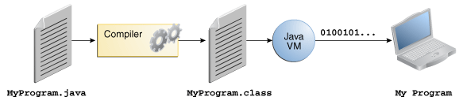
Czym jest Java Virtual Machine (JVM)?
„Wirtualny komputer”, którego zadaniem jest wykonywanie kodu bajtowego Javy.
https://docs.oracle.com/javase/tutorial/getStarted/intro/definition.html

Slide 16
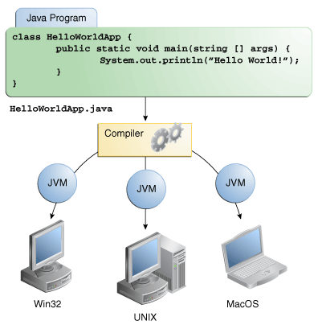
Czym jest Java Virtual Machine (JVM)?
Aplikacja w C++, skompilowana na wiele różnych platform (np. Windows, Linux).
JVM nie jest nazwą konkretnego produktu, lecz nazwą specyfikacji dostępnej publicznie.
Na podstawie specyfikacji powstało kilka różnych implementacji, np. OpenJDK.
https://docs.oracle.com/javase/tutorial/getStarted/intro/definition.html

Slide 17
Garbage Collector
Odśmiecacz pamięci
Działa w osobnym wątku, działa automatycznie, programista nie musi pamiętać o przydzielaniu i zwalnianiu pamięci (mniej wycieków pamięci)
Usuwa obiekty „już dłużej niepotrzebne” -> kiedy nie istnieje do nich żadna referencja
kiedy zostały zadeklarowane w wewnątrz bloku { }, np. wewnątrz if-a i program „wychodzi” z bloku
kiedy przypiszemy do obiektu inny obiekt i nigdzie więcej nie trzymamy referencji do poprzedniego
Notes:
„Java Garbage Collection Basics Tutorial”

Slide 18
Garbage Collector
Czy można wymusić jego uruchomienie ?? Nie da się wymusić można spróbować ale nie ma takiej gwarancji.
JVM sam decyduje, kiedy uruchomi GC
JVM robi to dobrze ☺
Programista ma możliwość jedynie wysłania „prośby” o uruchomienie GC z użyciem System.gc(), jednak nie ma gwarancji że w danym momencie to nastąpi
Nie powinno się samodzielnie wywoływać System.gc()!
W przypadku, gdy pamięć się zapełni i nie uda się zwolnić miejsca – zostanie rzucony java.lang.OutOfMemoryError
Ile jest dostępnej pamięci dla JVM 760Mb lub 1 Gb. Ustawia się to parametrem VM (-DXmX 768Mb).
Nie jest to cała pamięć RAM żeby nie wysypać systemu. ;)
Notes:
„Java Garbage Collection Basics Tutorial”

Slide 19
JRE, JDK
Wyjaśnienie pojęć

Slide 20
JRE/JDK – Java Runtime Environment (JRE)
Środowisko uruchomieniowe – wszystko, co potrzebne, by URUCHAMIAĆ aplikacje napisane w języku Java:
JVM i „application launcher” (polecenie java)
Podstawowe biblioteki i klasy języka, np. java.lang.String
Dodatkowe użyteczne komponenty, np. klasy do obsługi: XML, programowania sieciowego, strumieni
Biblioteki do integracji programu pomiędzy systemami, np. JDBC
(Interfejs do obsługi Baz Danych)
Biblioteki interfejsu użytkownika, np. Swing, JavaFX
Wtyczki do przeglądarek umożliwiające wyświetlanie Appletów
Często redystrybuowane razem z aplikacjami Java

Slide 21
JRE/JDK – Java Development Kit (JDK)
Środowisko programistyczne – wszystko, co potrzebne, by TWORZYĆ aplikacje w języku Java:
Kompilator
Debugger
Dokumentowanie
Zawiera w sobie całe JRE

Slide 22
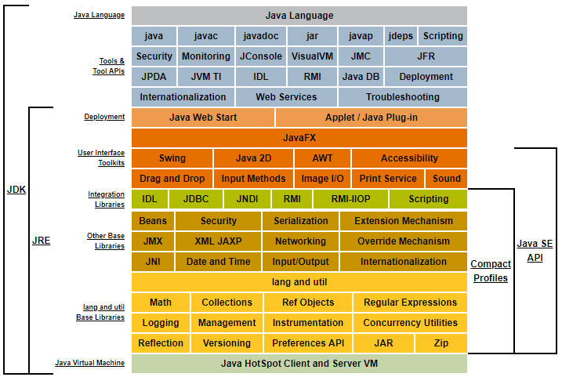
https://docs.oracle.com/javase/8/docs/index.html

Slide 23
WYJAŚNIENIE: Java Software Development Kit (Java SDK)
SDK – Środowisko programistyczne (w znaczeniu ogólnym)
Java SDK = Środowisko programistyczne dla Javy
Termin oznaczający to samo co JDK. Spotykany w niektórych publikacjach, dokumentacji.
Kiedyś rozróżniane od JDK i np. Javy EE tłumaczono, że oprócz JRE + narzędzi deweloperskich (kompilator, debugger itp.), w „SDK” zawarto także cały szereg innych programów, np. serwer aplikacji (Glassfish), IDE (NetBeans) itd..

Slide 24
Zadanie 1
Programowanie w Notatniku ☺
Aplikacja „HelloWorld”

Slide 25
ĆWICZENIE: „Hello World” w Notatniku
Co jest potrzebne?

Slide 26
ĆWICZENIE: „Hello World” w Notatniku
Co jest potrzebne?
JDK
Edytor tekstu (Notatnik)

Slide 27
ĆWICZENIE: „Hello World” w Notatniku
Co zrobimy?
Stworzenie pliku z kodem źródłowym (.java)
Skompilowanie pliku źródłowego do pliku z kodem bajtowym (.class)
Uruchomienie programu

Slide 28
ĆWICZENIE: „Hello World” w Notatniku
Co wykorzystamy?
Stworzenie pliku z kodem źródłowym (.java)
Skompilowanie pliku źródłowego do pliku z kodem bajtowym (.class)
Uruchomienie programu
notepad.exe HelloWorld.java
javac HelloWorld.java
java HelloWorld
Z rozszerzeniem (nazwa pliku)
Bez rozszerzenia
(nazwa klasy)

Slide 29
ĆWICZENIE: „Hello World” w Notatniku
Co skonfigurujemy?
Dodanie poleceń JVM do zmiennej środowiskowej PATH (wskazuje na lokalizacje, w których system operacyjny może znaleźć programy)
Win 7/8/8.1:
Komputer – Właściwości – Zaawansowane ustawienia systemu – Zmienne środowiskowe – …

Slide 30
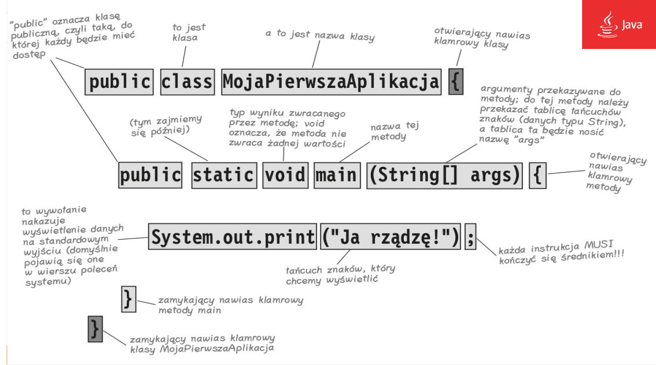
ĆWICZENIE: „Hello World” w Notatniku

Slide 31
ĆWICZENIE: „Hello World” w Notatniku
Windows
http://docs.oracle.com/javase/tutorial/getStarted/cupojava/win32.html
Unix
http://docs.oracle.com/javase/tutorial/getStarted/cupojava/unix.html
Więcej informacji
http://docs.oracle.com/javase/tutorial/getStarted/application/index.html

Slide 32
Zadanie 1
Programowanie w Notatniku ☺
Aplikacja „HelloWorld”

Slide 33
Argumenty programu

Slide 34
Argumenty programu
Argumenty programu to wszystkie elementy (rozdzielone spacją) wypisane w konsoli po nazwie klasy w poleceniu java
Automatycznie przekazane do tablicy argumentów metody main()
public static void main(String[] args)
>> java MyClass argument1 argument2

Slide 35
Zmienna CLASSPATH

Slide 36
Zmienna CLASSPATH
Zmienna CLASSPATH, podobnie jak PATH reprezentuje lokalizację na dysku (ścieżkę do folderu).
CLASSPATH wskazuje, gdzie JVM szuka klas użytkownika i innych plików, do których odwołuje się program
Wskazywane za pomocą:
Opcji -classpath lub –cp podczas uruchamiania narzędzia JDK np. java (preferowana metoda)
ustawienie zmiennej środowiskowej CLASSPATH (taka sama wartość dla wszystkich aplikacji Javy!)

Slide 37
Zmienna CLASSPATH
Zmieniając CLASSPATH należy być szczególnie ostrożnym!
Wiele irytujących problemów z działaniem aplikacji/IDE może być spowodowanych złym ustawieniem CLASSPATH
Źle ustawione CLASSPATH może być bezpośrednią (choć z reguły nie widoczną od razu!) przyczyną problemów takich jak:
nie znajdywanie pliku
problemy z uruchamianiem aplikacji
problemy z widocznością klas w IDE

Slide 38
Zadanie 2
Argumenty programu i zmienna CLASSPATH

Slide 39
Archiwum JAR

Slide 40
Archiwum JAR
JAR = Java Archive: archiwum, które pozwala na spakowanie skompilowanych plików klas i innych potrzebnych zasobów
Rozszerzenie .jar, spakowane jak ZIP
Częsty sposób pakowania całych bibliotek, nie tylko jednego programu
Plik JAR może być podpisany cyfrowo. JRE może sprawdzać wczytywane klasy i przerwać proces dla tych, które nie zgadzają się z sygnaturą
Zapewnia bezstratną kompresję danych

Slide 41
Archiwum JAR
Tworzenie archiwum JAR
jar vcf MyJar.jar MyCompiledClass.class
v – verbose, informowanie o tym, co robi narzędzie
c – utworzenie archiwum
f – podanie nazwy archiwum (w tym przypadku „MyJar.jar”)

Slide 42
Archiwum JAR
Przeglądanie zawartości archiwum
jar vtf MyJar.jar
v – verbose, informowanie o tym, co robi narzędzie
t – przeglądanie archiwum
f – podanie nazwy archiwum (w tym przypadku „MyJar.jar”)

Slide 43
Archiwum JAR
Rozpakowanie archiwum
jar vxf MyJar.jar
v – verbose, informowanie o tym, co robi narzędzie
x – rozpakowanie archiwum
f – podanie nazwy archiwum (w tym przypadku „MyJar.jar”)

Slide 44
Plik MANIFEST.MF
Plik zawierający metadane dotyczące archiwum JAR
Zawsze tylko jeden w archiwum, domyślnie dodawany przy tworzeniu
Zawsze ma ścieżkę META-INF/MANIFEST.MF
Każda linia to osobna informacja w formie „Klucz: Wartość”
Można w nim ustawić tzw. entry point, czyli klasę zawierającą metodę main().
Dzięki temu, całą aplikację można uruchamiać bez rozpakowywania archiwum.
[…]
Main-Class: MyClass // jeśli klasa znajduje się w paczce, trzeba podać tutaj pełną nazwę
[…]

Slide 45
Plik MANIFEST.MF
Entry-point w MANIFEST.MF ustawiamy za pomocą opcji e w narzędziu jar:
jar vcfe MyArchive.jar MySomething MySomething.class
Uruchamianie archiwum z entry-point:
java –jar MyJar.jar
Jeśli entry-point nie będzie ustawiony, spowoduje to błąd „no main manifest attribute”

Slide 46
Zadanie 3a
Archiwum JAR - podstawy

Slide 47
Zadanie 3b
Archiwum JAR – kilka plików

Slide 48
Zadanie 3c
Archiwum JAR - pakiety

Slide 49
Javadoc

Slide 50
Javadoc
Javadoc jest narzędziem JDK, pozwalającym na automatyczne generowanie dokumentacji kodu, na podstawie zawartych w nim komentarzy o odpowieniej strukturze
Komentarz javadoc oznaczamy za pomocą /** oraz */
Komentarze javadoc mogę zawierać specjalne tagi, na podstawie których zostanie wygenerowana dokumentacja, np. @param, @return, @throws, @author, @see, @link i inne.
Notes:
Javadoc HelloWorld.java –author -version

Slide 51
Javadoc
Składnia polecenia javadoc
javadoc [options] [packages|source-files]
options – opcje, np. „-author”, „-version”, by przetwarzać tagi @author i @version
packages – całe paczki, które chcemy udokumentować, np. com.example.mypackage, mogą być oddzielone spacjami
source-files – pliki źródłowe .java, które chcemy udokumentować, np. MyClass.java, mogą być oddzielone spacjami
Przykład użycia
javadoc –author MyClass.java

Slide 52
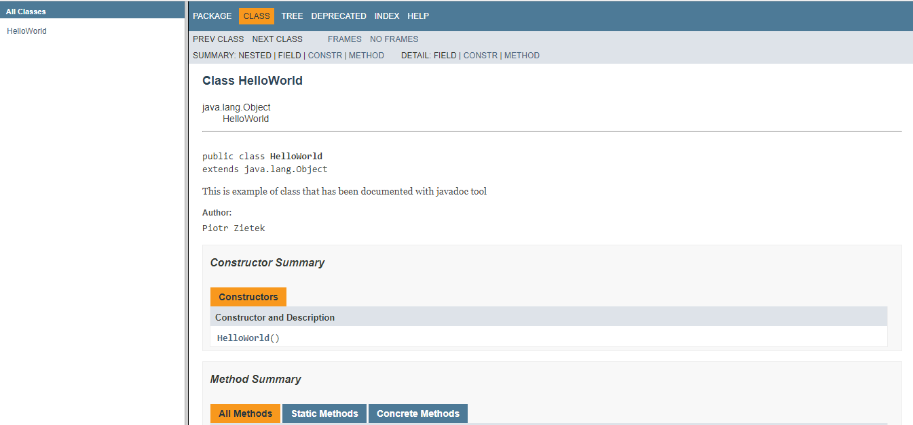
Javadoc
Notes:
Javadoc HelloWorld.java –author -version

Slide 53
Zadanie 4
Narzędzie Javadoc

Slide 54
Java Debugger (jdb)

Slide 55
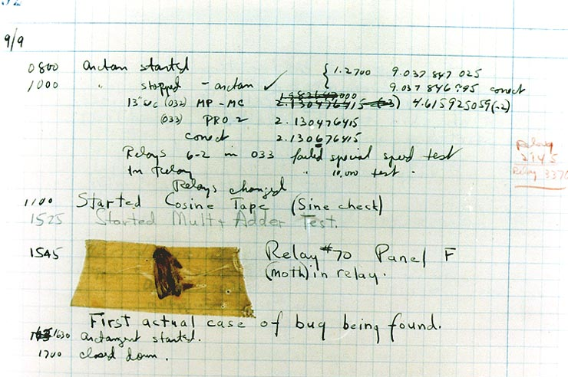
Java Debugger (jdb)
'a bug' (ang. pluskwa) - błąd w programie, powodujący jego nieprawidłowe działanie
'to debug' (ang. odpluskwiać) - szukać błędu w kodzie programu
'debugger' (ang. odpluskwiacz) - narzędzie pozwalające kontrolować działanie programu, np. zatrzymywać program podczas wykonywania konkretnej linii kodu i wznawiać go, a także "podglądać" zmienne i obiekty
Debugger służy do wyszukiwania błędów w kodzie
Pierwsza komputerowa "pluskwa" usunięta z komputera Mark II w 1947 r.
https://pl.wikipedia.org/wiki/B%C5%82%C4%85d_(informatyka)#/media/File:H96566k.jpg
Notes:
Javadoc HelloWorld.java –author -version

Slide 56
Java Debugger (jdb)
Najczęściej debugujemy program na 2 sposoby:
Z użyciem breakpointów (ang. pułapek)
Z użyciem kroków (ang. steps)
Debugowanie z użyciem breakpointów:
Ustawiamy pułapkę na konkretnej linii lub metodzie
Gdy programu napotka breakpoint, jdb zatrzyma jego wykonanie
Podążamy od breakpointu do breakpointu aż do końca programu
Debugowanie z użyciem kroków:
Powodujemy przejście wykonania programu do kolejnego kroku (następna linia w kodzie, wywołanie innej metody lub zakończenie metody i powrót)
Przechodzimy przez wszystkie kroki aż do końca programu
Notes:
Javadoc HelloWorld.java –author -version

Slide 57
Java Debugger (jdb)
Debugowanie z użyciem kroków:
Step Into - przejście do następnej linii. Jeśli jest to wywołanie metody, przejście do pierwszej linii kodu tej metody i zatrzymanie programu
Step Over - przejście do następnej linii, wykonanie jej w tle i zwrócenie wartości, zatrzymanie na kolejnej linii
Step Out – kontynuacja aż do następnego słowa kluczowego 'return' (wyjście z aktualnej metody i zwrócenie wartości)
Można mieszać debugowanie z użyciem kroków i breakpointów w zależności od potrzeb.
Notes:
Javadoc HelloWorld.java –author -version

Slide 58

Java Debugger (jdb) - console-printing debugging
Console printing/tracing - wypisywanie do konsoli wiadomości w konkretnych miejscach w programie, które pozwalają stwierdzić:
że dana linia kodu została wykonana lub
co w danej chwili zawierają zmienne czy obiekty
Bardzo przydatne niemal zawsze, a szczególnie przy złożonych systemach, np. w komunikacji z inną aplikacją
Nie potrzeba uruchamiać debuggera, by wykonywać debugowanie :)
Należy pamiętać o usunięciu linii wypisujących wiadomość, po znalezieniu błędu!
Notes:
Javadoc HelloWorld.java –author -version

Slide 59
Java Debugger (jdb) - console-printing debugging
The Java Debugger (jdb) jest narzędziem, które jest jedną z implementacji tzw. JPDA (Java Platform Debugging Architecture) – zestawu interfejsów umożliwiających kontrolowanie działania programu.
jdb jest narzędziem konsolowym
Różne IDE jak IntelliJ IDEA posiadają swoje implementacje JPDA, a więc ich debuggery mogą się różnić (oraz posiadać interfejs graficzny)
Notes:
Javadoc HelloWorld.java –author -version

Slide 60
Java Debugger (jdb) - składnia ogólna
Użycie jdb - składnia ogólna
jdb [ options ] [ class ] [ arguments ]
options – konkretne opcje wywołania polecenia jdb, np. -help, -attach
class – nazwa klasy, od której rozpoczynamy debugowanie
arguments – argumenty metody main() klasy podanej w [ class ]
jdb -version

Slide 61
Java Debugger (jdb) - podłączanie sesji debuggera
Uruchomienie nowej instancji JVM, rozpoczęcie programu i podłączenie
jdb HelloWorld
Powyżej podano klasę HelloWorld, od której rozpoczynamy debugowanie.
Wystartowano zupełnie nową instancję JVM i podłączono debugger.
Zatrzymano wykonanie programu na pierwszej linii kodu klasy.

Slide 62
Java Debugger (jdb) - podłączanie sesji debuggera
Podłączenie debuggera do działającej już instancji JVM
java -agentlib:jdwp=transport=dt_shmem,address=jdbconn,server=y,suspend=n MyClass
Powyżej uruchomiono klasę MyClass poleceniem java, dodając dodatkowe opcje polecenia java, aby umożliwić podłączenie debuggera. Nazwa do podłączenia się to jdbconn.
jdb -attach jdbconn
Powyżej podłączono debugger do istniejącej instancji JVM, która takie podłączenie umożliwia. Połączono się po zdefiniowanej nazwie jdbconn.

Slide 63
Java Debugger (jdb) - podstawowe komendy w jdb
Po podłączeniu debuggera poleceniem jdb, przejdziemy do menu konsolowego, w którym możemy używać wielu komend, aby sterować działaniem programu, tj.:
- ustawiać breakpointy,
- przechodzić do kolejnych kroków
- zatrzymywać i wznawiać działanie programu
- sprawdzać zawartość zmiennych i pól obiektów
- sprawdzać aktualnie wykonywane miejsce w kodzie

Slide 64
Java Debugger (jdb) - podstawowe komendy w jdb
help lub ? - pozwala wyświetlić listę dostępnych komend
run - rozpoczęcie działania programu po ustawieniu wszystkich breakpointów (tylko w sytuacji gdy przez jdb tworzymy nowe JVM)
cont – kontynuacja działania programu po zatrzymaniu, do kolejnego breakpointa lub ostatniej linii
dump - wyświetlenie informacji o zmiennych i obiektach (klasa musi być wcześniej skompilowana z użyciem javac –g)
dump MyClass.myStaticField
dump myObj.myInstanceField
dump i + j + k (i, j, k are primities and either fields or local variables)
dump myObj.myMethod() (if myMethod returns a non-null)
dump new java.lang.String("Hello").length()
list – wyświetlenie informacji o aktualnym miejscu w kodzie
step – wykonanie kolejnego kroku (na zasadzie step into)

Slide 65
Java Debugger (jdb) - ustawianie breakpointów
Breakpoint można ustawić na konkretny numer linii lub na konkretną metodę (pierwszą linię tej metody)
stop at MyClass:22 (sets a breakpoint at the first instruction for line 22 of the source file containing MyClass)
stop in java.lang.String.length (sets a breakpoint at the beginnig of the method java.lang.String.length)
stop in MyClass.<init> (<init> identifies the MyClass constructor)
stop in MyClass.<clinit> (<clinit> identifies the static initialization code for MyClass)
Jeśli metoda była przeciążona, należy również podać listę argumentów, aby możliwe było wybranie konkretnej metody
stop in MyClass.myMethod(int,java.lang.String)
stop in MyClass.myMethod()

Slide 66
Java Debugger (jdb) - usuwanie breakpointów
Breakpoint można usunąć komendą clear, stosując podobną składnię jak dla komendy stop:
clear MyClass:22
Użycie clear bez argumentów spowoduje wypisanie informacji o wszystkich obecnie ustawionych breakpointach.

Slide 67
Zadanie 5a
Debugger (jdb) - podłączanie sesji debuggera

Slide 68
Zadanie 5b
Debugger (jdb) - breakpointy i kroki

